Slide 1
Lottosimulation
Zufallszahlen sortieren und vieles mehr

Slide 2
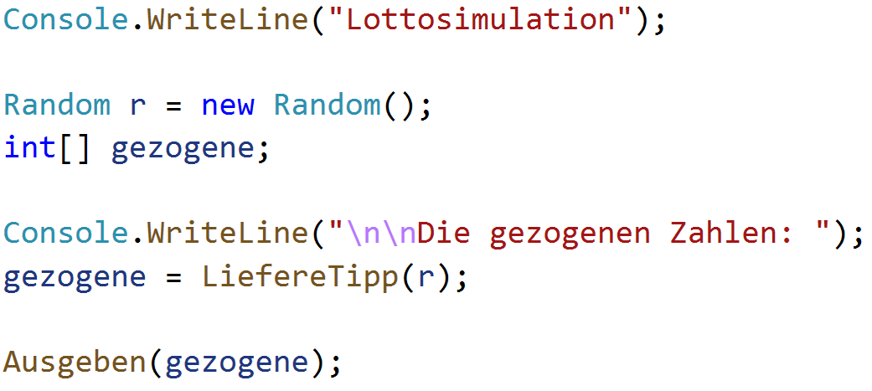
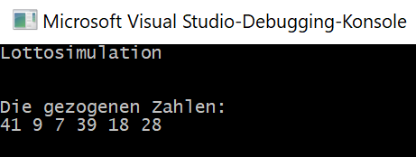
Wir erinnern uns an die 6 aus 45 Aufgabe
Ein Unterprogramm erstellt Zufallszahlen
Idealerweise wird dabei auf doppelte Zahlen geprüft
Ein weiteres Unterprogramm macht die Ausgabe
Wer das noch nicht so weit hat (siehe nächste Seite) – bitte nachbauen!

Slide 3
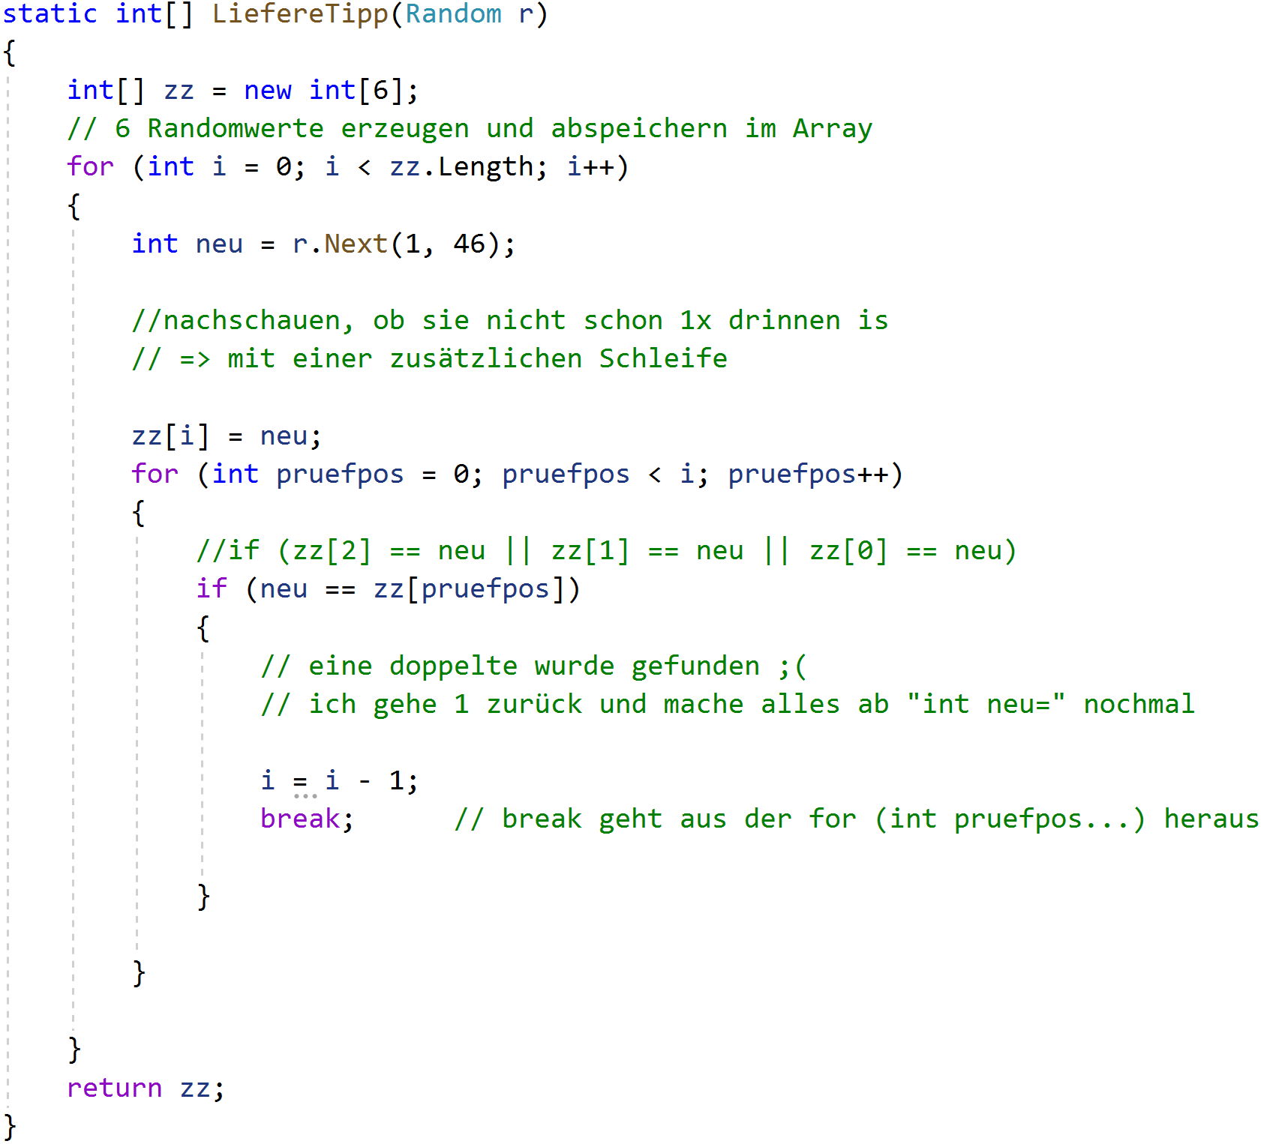
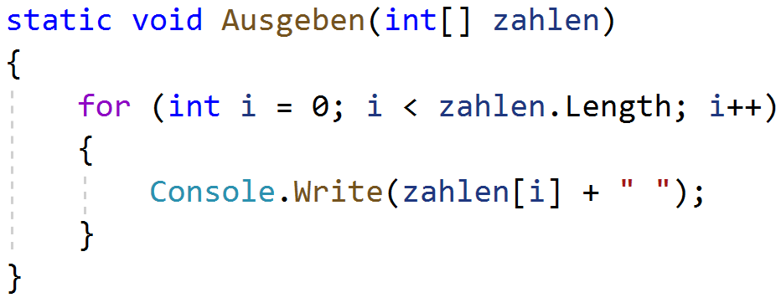
Wir erinnern uns an die 6 aus 45 Aufgabe

Slide 4
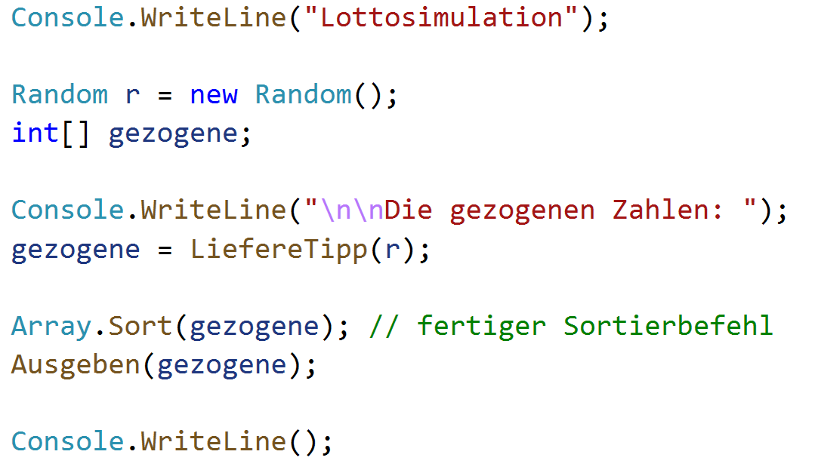
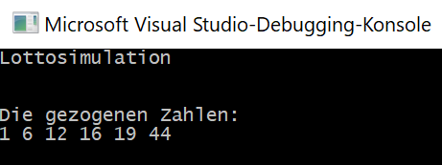
Bessere Darstellung: vorher sortieren!
Ein Unterprogramm erstellt Zufallszahlen
Idealerweise wird dabei auf doppelte Zahlen geprüft
Array.Sort() ist ein fertiger Sortierbefehl in c#
Ein weiteres Unterprogramm macht die Ausgabe

Slide 5
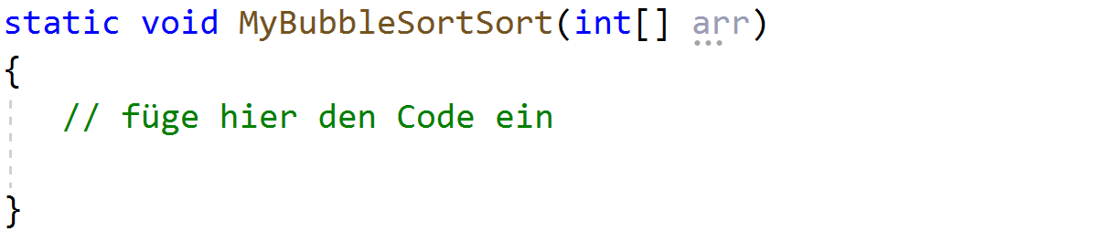
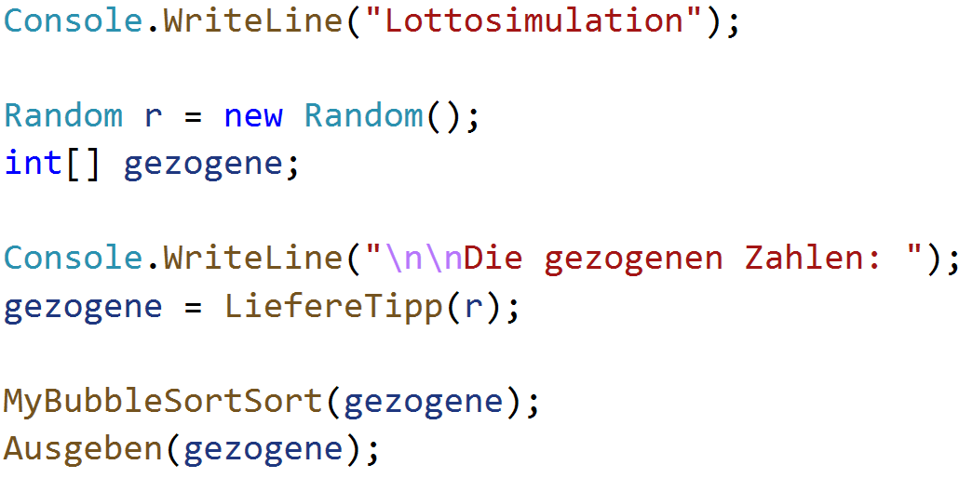
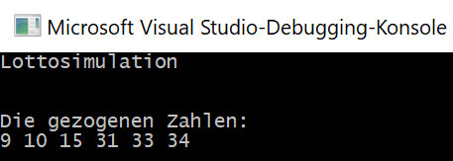
Wie funktioniert sortieren?
Es gibt unzählige Sortierverfahren
Das am leichtesten zu Verstehende ist eventuell
Bubblesort
https://de.wikipedia.org/wiki/Bubblesort
Folge dem Link und lies dir die Erklärungen genau durch
Eine nette Animation illustriert das Verfahren ganz gut
Programmiere dieses Verfahren in c# aus
(es gibt fertige Codefragmente im Internet!)

Slide 6
Weitere Aufgaben zum Üben von Arrays
Erstelle eine Methode, die überprüft, wie oft 42 im Array vorkommt, und diesen Wert ans Main zurückgibt.
Rufe diese Methode in einer Schleife 1000 mal auf. Wie sieht das Ergebnis aus?
static int Check42(int[] daten) { … }
Erstelle eine Methode, die überprüft, wie oft ein als Parameter übergebener Wert im Array vorkommt, und diesen Wert ans Main zurückgibt.
static int CheckValue(int[] daten, int welcherWert) { … }
Teste CheckValue, indem du 1000x im Main Ziehungen durchführst und dann CheckValue(42) und CheckValue(17) aufrufst, und die erhaltenen Werte ausgibst.
Führe weiter 1000 Ziehungen durch und erstelle eine Statistik für alle Zahlen von 1 – 45.

